Slide 1
8월 펫 컨셉 기획서
안명선

Slide 2
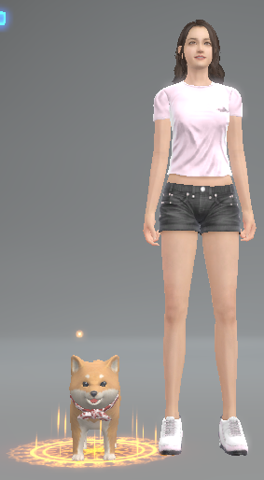
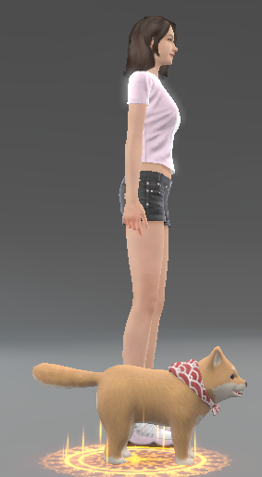
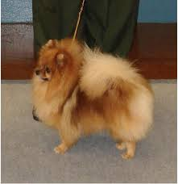
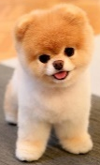
포메라니안 - 사이즈
8월 여름 펫으로 바닷가에 피서를 간 포메라니안을 선정
기존 시바 견과 동일하게 4족 보행 펫.
시바견보다 키, 굵기는 약간 작고, 길이는 시바견은 ¾ 정도 크기를 갖는다.
꼬리가 말려 올라가 있다.

Slide 3
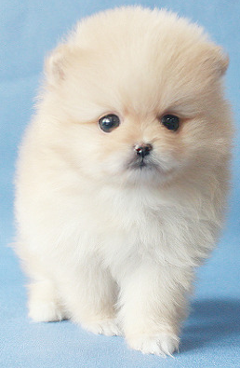

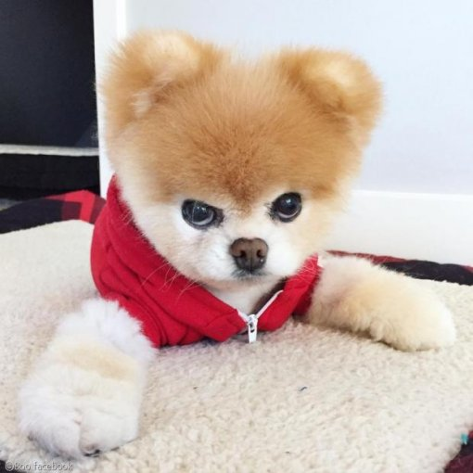
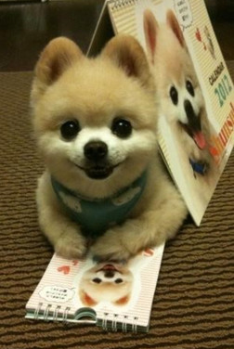
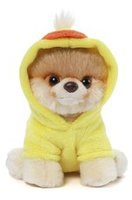
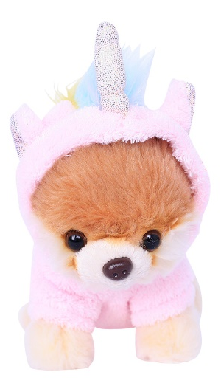
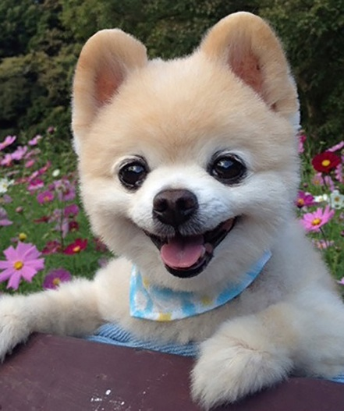
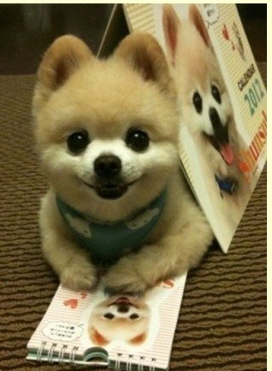
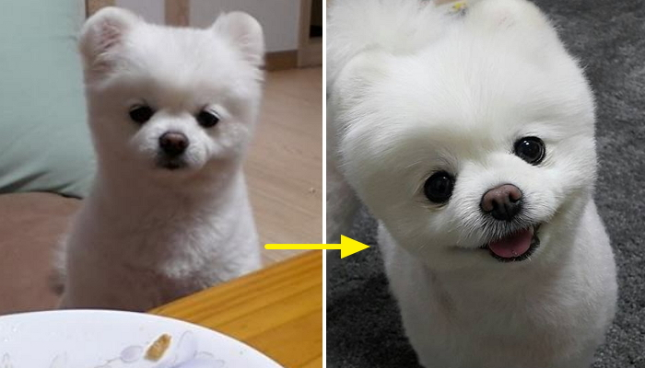
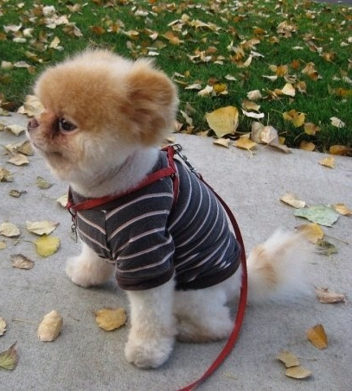
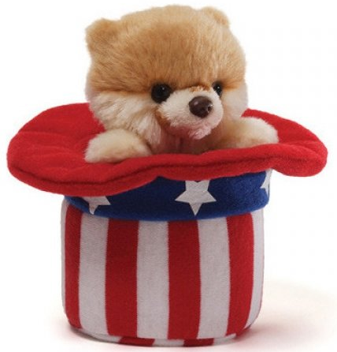
포메라니안 –예시
아래와 같이 머리를 동그랗게 잘랐고 귀만 산짝 튀어 나와 있다.
얼굴에 크고 검은 눈 (거의 점눈 형식)을 귀엽게 뜨고 있으며 입은 벌린 채 혀를 살짝 내밀고 있다.
몸 쪽 털도 동글동글하게 정리된 상태로 아래와 같이 두툼하게 묘사한다.

Slide 4
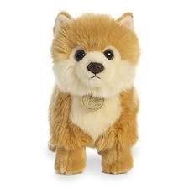
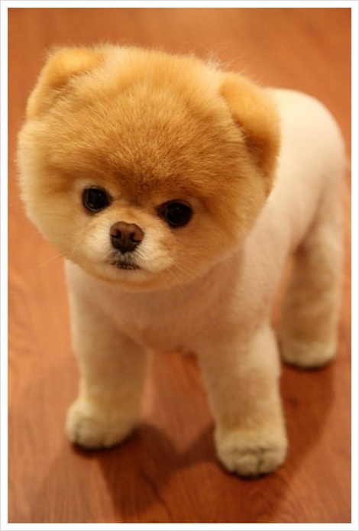
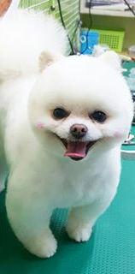
포메라니안 – 5성
아무것도 착용하지 않은 상태.
단순히 동그란 머리와 동글동글하게 정리된 몸을 가지고 있다.
5성, 6성, 7성은 동일한 털색을 가지고 있다.

Slide 5
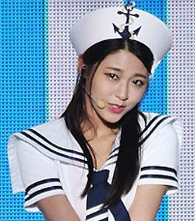
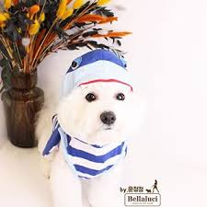
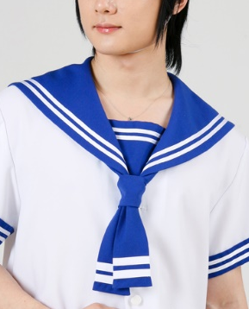
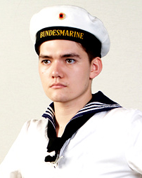
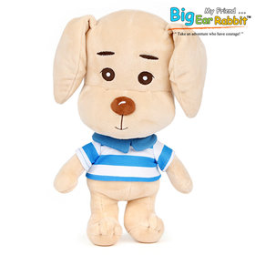
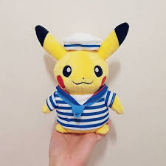
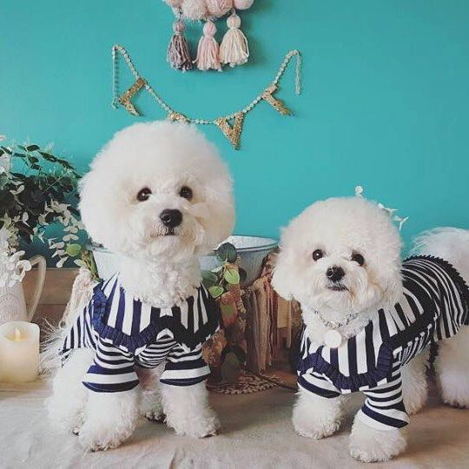
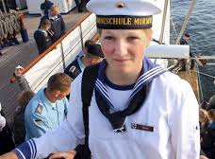
포메라니안 – 6성
마린 룩 줄무늬 티셔츠를 입고 있고 목에 세일러 복 스카프를 매고 있다.
세일러 복 스카프를 매고 있음
푸른색 줄무늬 티셔츠

Slide 6
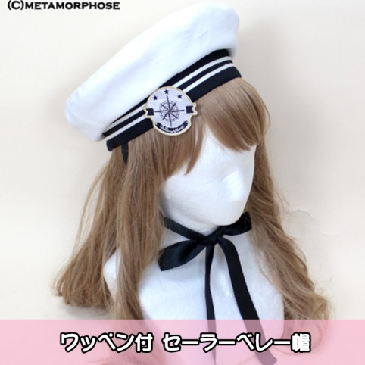
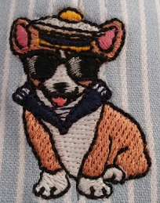
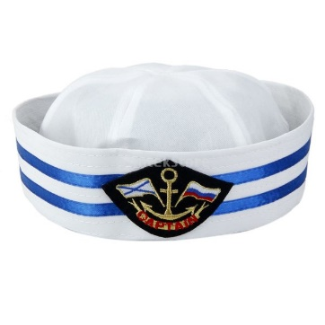
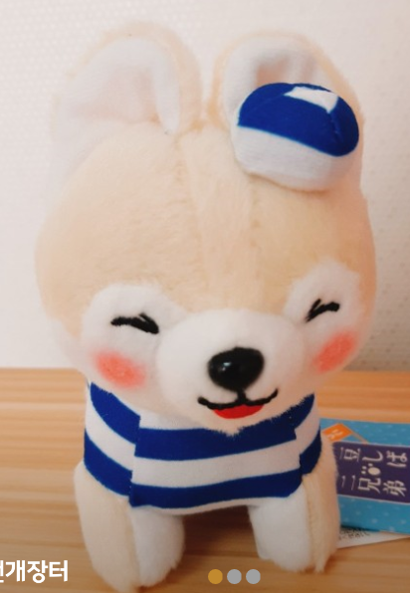
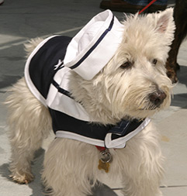
포메라니안 – 7성
머리위로 아래와 같이 조그마한 선글라스를 끼고 있다.
또한 머리에 조그만 수병 모자를 쓰고 있다.
조그만 수병 모자를 살짝 비스듬하게 쓰고 있다.

Slide 7
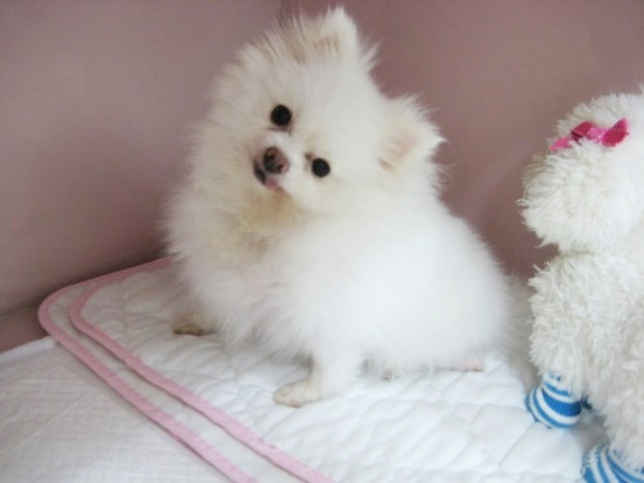
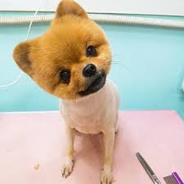
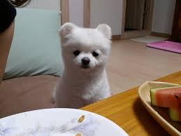
포메라니안 – 애니메이션
걷기&뛰기 : 기존 시바견과 같이 4족 보행을 한다.
대기 : 헥헥거리다 고개를 갸웃 거린다.
상호액션 : 유저가 개먹이를 쥐고 포메라니안 앞에서 손을 엇갈리며 야바위를 한다.
이후 포메라니안이 한쪽 손에 발을 올려 그곳에 먹이가 있다고 예상을 하는데 편 손에는 먹이가 없고 포메라니안은 고개를 갸웃 하다가 이내 아래와 같이 개무룩하며 슬픈 표정을 짓는다.

